Slide 1

Software developer
Dinan van Wijk

Slide 2
Inhoudsopgave
De inleiding
Wat leer je in de opleiding?
Het leren - Filmpje over het werk
De mogelijkheden na de opleiding - Doorstuderen in het HBO - Aan de slag als Software developer
Informatie over het beroep

Slide 3

De inleiding
De presentatie gaat over de opleiding Software Developer.
Eerst vertel ik informatie over opleiding, zoals wat je leert, de duur, de toelating en de mogelijkheden na de opleiding.
Daarna vertel ik meer informatie over het beroep Software developer.

Slide 4


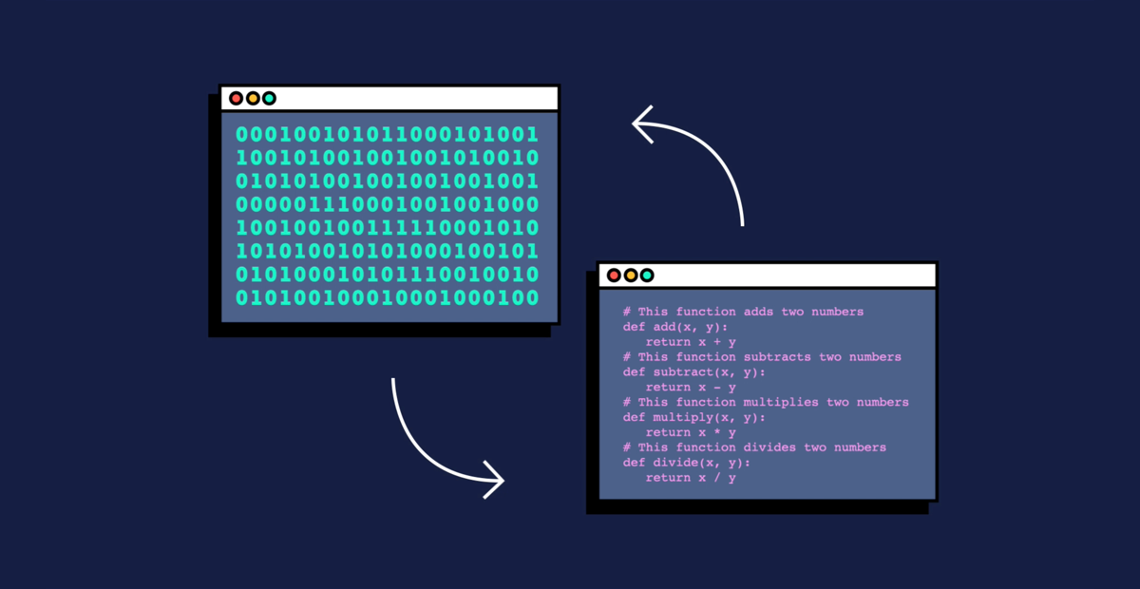

Wat leer je in de opleiding?
- Doorvragen naar wat de klant nodig heeft. - Applicaties ontwerpen, ontwikkelen en testen - Databases opzetten - Script maken in verschillende opmaak- en programmeertalen
Het is vaak mogelijk om extra keuzedelen te kiezen om je verder te specialiseren

Slide 5
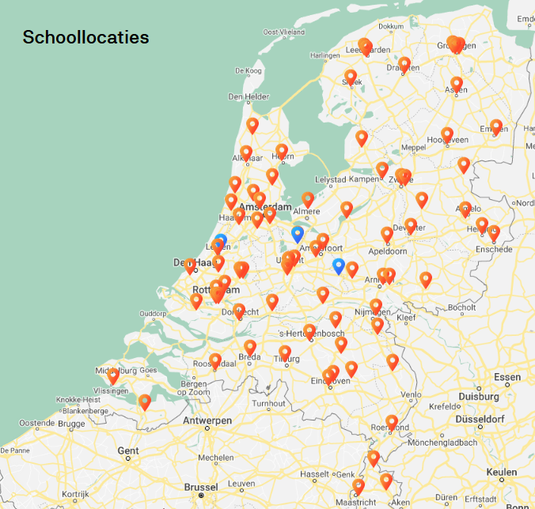

Het leren
Toelating - Vmbo: kader of kgt diploma - Havo en vwo: overgangsbewijs van leerjaar 3 naar leerjaar 4 - Mbo: een diploma in de basisberoepsopleiding (mbo niveau 2) - Mbo: diploma in een vakopleiding (mbo niveau 3)
De duur De opleiding duurt drie tot vier jaar
Verschillende manieren van leren Bol: Je loopt meerdere keren stage tijdens de studie. Bbl: één dag naar school, vier dagen werken bij een erkend leerbedrijf.

Slide 6
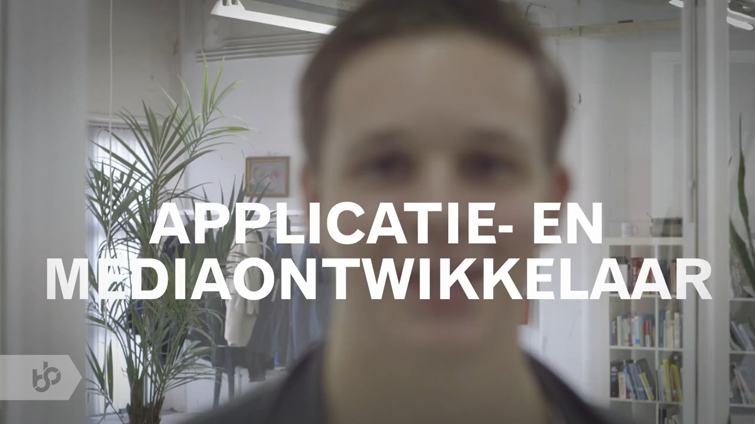

Slide 7

De mogelijkheden na de opleiding
Doorstuderen in het HBO
Werken als software Developer

Slide 8




Doorstuderen in het HBO
Cyber security Je leert hoe je technische infrastructuren analyseert, ontwerpt, realiseert en beheert op basis van de netwerk- en systeemarchitectuur.
Business-IT & management Je leert hoe je organisaties beter kunt laten functioneren met behulp van ICT.
Game development Je leert hoe je in teamverband games kunt ontwikkelen voor bijv. de gezondheidszorg, het onderwijs en de creatieve industrie.
Serious gaming De revalidatie In het onderwijs
Het kost veel tijd Resultaten zijn soms onzeker

Slide 9


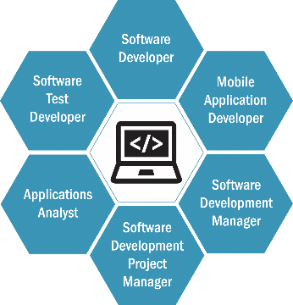
Informatie over het beroep
Hoe ziet het beroep er uit?
Ontwerpt en ontwikkelt software
Werkt in een ontwikkelteam
Test de software en geeft verbetervoorstellen
De software presenteren
Waar kan je werken ICT bedrijven die software ontwikkelen; ICT afdelingen van grotere bedrijven.

Slide 10
Bronvermelding
Bronnen Afbeeldingen (websites)
Behance.net Anthillonline.com MediationAmsterdam.nl Designrush.com Dicscan.com Codecademy.com Iconscout.com Kiesmbo.nl Europeanbusinessmagazine.com Hexaware.com lovestemsd.org Vecteezy.com Channelfutures Illhois Tech #Wallpapertag Allesovercenten FreeIconsPng
Bronnen Informatie (websites)
De website van Curio
Opleiding software developer Roosendaal en Breda
Kiesmbo De software developer pagina
Studiekeuze123 Hogeschool van Amsterdam
Netinbag Wat is een netwerkarchitectuur?
Zorgvisie Serious gaming

Slide 11



Het slot
Dit is het einde van mijn presentatie over de opleiding software developer. Ik hoop dat jullie hem informatief vonden.
Zijn er vragen en tips & tops?

